Slide 1
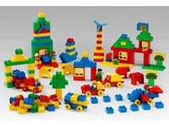
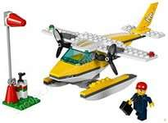
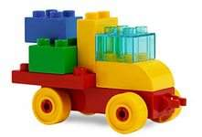
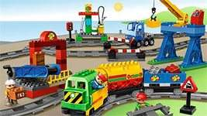
«Формирование предпосылок к учебной деятельности у детей дошкольного возраста посредством лего - конструирования » (старшая группа)
Муниципальное бюджетное общеобразовательное учреждение «Орловская средняя общеобразовательная школа» дошкольная группа
Воспитатель:Ерёменко Н.В.
Орлово 2023г.

Slide 2
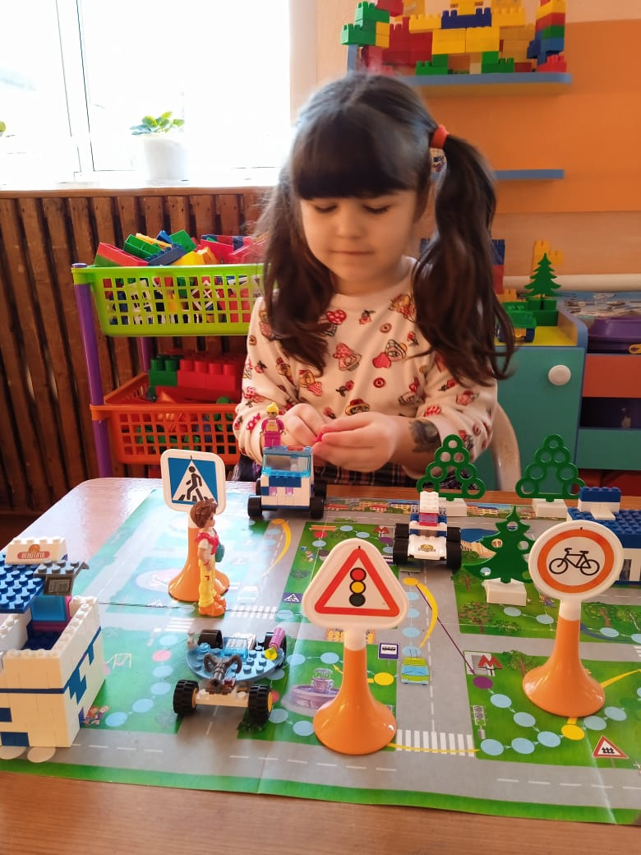
В современном мире мы, педагоги, стремимся использовать разнообразные приемы и методы обучения и воспитания, понимая, что сами должны обучаться современным технологиям, ведь наши воспитанники живут в мире компьютеров, Интернета, электроники и автоматики. Они хотят видеть это и в образовательной деятельности, изучать, использовать, понимать. Одним из таких современных методов считается совместная (дошкольники, педагоги и родители) интеграционная деятельность – LEGO - конструирование.

Slide 3
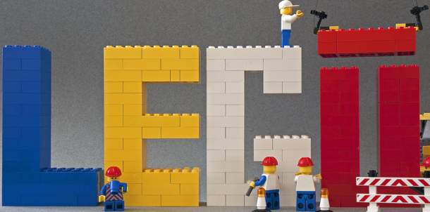
LEGO – технология – одна из современных и распространенных педагогических систем, использующая трехмерные модели реального мира и предметно-игровую среду обучения и развития ребенка.
LEGO - технология – это совокупность приемов и способов конструирования, направленных на реализацию конкретной образовательной цели через систему тщательно продуманных заданий, из разнообразных конструкторов Лего. Она объединяет в себе элементы игры и экспериментирования. Её можно использовать в работе с детьми от 3 до 7 лет.

Slide 4
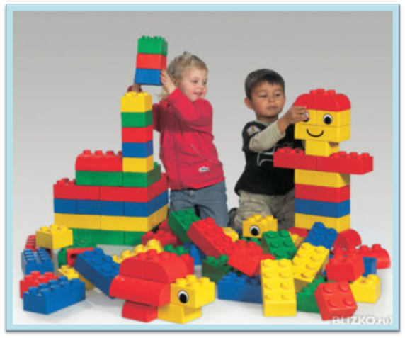
Цель LEGO - конструирования
Содействовать развитию у детей дошкольного возраста способностей к техническому творчеству, предоставить им возможность творческой самореализации посредством овладения LEGO -конструированием.

Slide 5
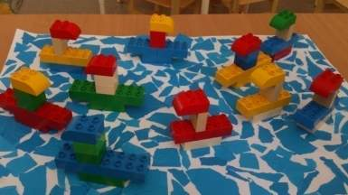
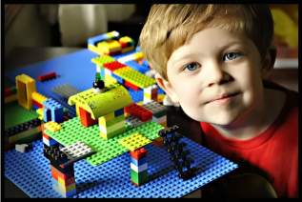
Принципы LEGO - конструирования
- от простого к сложному;
- учет возрастных особенностей детей - учёт индивидуальных возможностей детей в освоении коммуникативных и конструктивных навыков; - активности и созидательности - использование эффективных методов и целенаправленной деятельности, направленных на развитие творческих способностей детей; - комплексности решения задач - решение конструктивных задач в разных видах деятельности: игровой, познавательной, речевой; - результативности и гарантированности - реализация прав ребёнка на получение помощи и поддержки, гарантии положительного результата независимо от возраста и уровня развития детей.

Slide 6
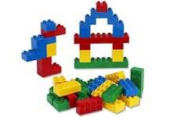
Формы организации обучения дошкольников конструированию
1. Конструирование по образцу
2.Конструирование по модели
3. Конструирование по условиям
4.Конструирование по простейшим чертежам и наглядным схемам
5.Конструирование по замыслу
6.Конструирование по теме

Slide 7
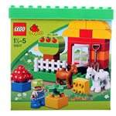
Использование LEGO в образовательном процессе
Лего - конструирование легко интегрируется практически со всеми областями образовательной деятельности и всесторонне развивает детей. Его можно включать как элемент в структуру НОД по «Речевому развитию», «Чтению художественной литературы», «Развитию элементарных математических представлений», и др.
Наглядные модели создаются в ходе разных видов деятельности. Созданные Лего - постройки дети используют в сюжетно-ролевых играх, в играх- театрализациях. Они создают условия для развития речи, творчества и благоприятно влияют на эмоциональную сферу.
Лего-элементы могут быть использованы в дидактических играх и упражнениях, направленных на развитие речи, мышления, памяти, тактильное восприятие. Например:«Чудесный мешочек», «Запомни и повтори» и др.
Самостоятельная конструктивная игровая деятельность детей дошкольного возраста отличается несформированностью и требует не только руководства со стороны педагога, но и определенного коррекционно-развивающего воздействия на детей.

Slide 8
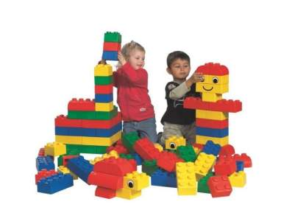
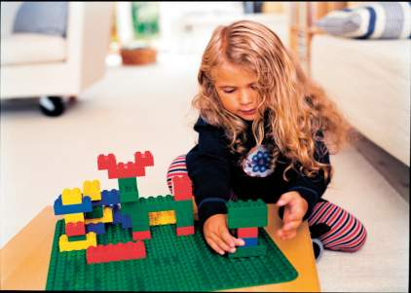
Разнообразие LEGO конструкторов позволяет заниматься с обучающимися разного возраста и различных образовательных возможностей.
Особенности практического использования с учётом возраста детей:
от 1 до 3 лет
Мягкие кирпичики
Гигантский набор Дупло

Slide 9
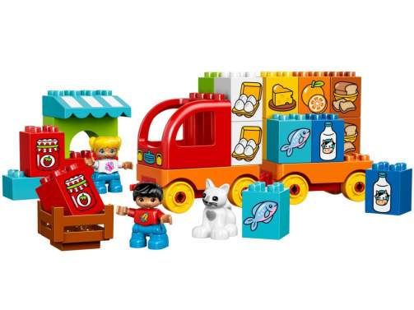
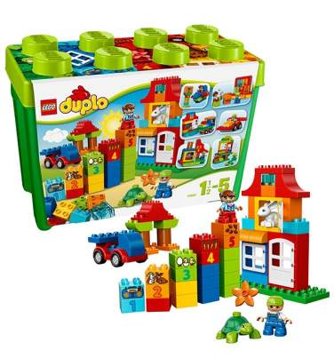
С малышами 3–4 лет используются Лего-наборы с крупными элементами и простыми соединениями деталей.

Slide 10
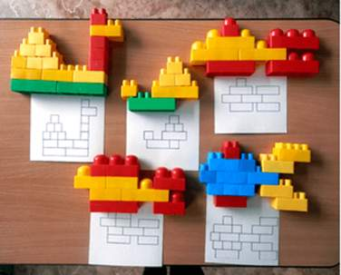
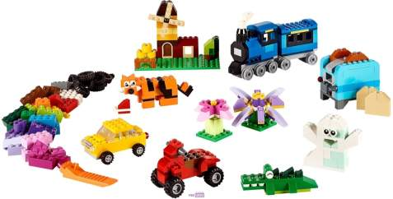
С детьми 4–5 лет конструирование усложняется, используются элементы среднего размера, применяются более сложные варианты соединения деталей. В средней группе используются цветные фото и картинки с изображениями моделей, по которым дети должны выполнить постройку. Созидательная деятельность осуществляется по теме, образцу, замыслу и простейшим условиям.

Slide 11
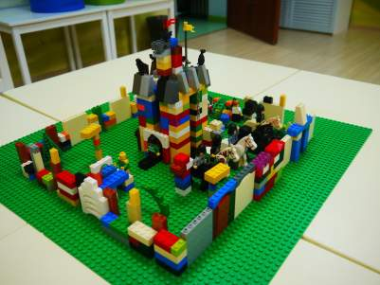
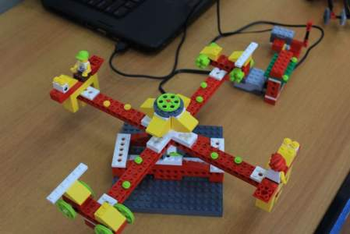
В 6–7 лет для технического творчества предлагаются разнообразные виды Лего-конструкторов, от крупных с простыми соединениями элементов до самых миниатюрных со сложной техникой исполнения. В работе со старшими дошкольниками можно использовать задания в виде графических схем, усложнённые модели будущих построек, работу по замыслу, условиям, разнообразные тематические задания.

Slide 14
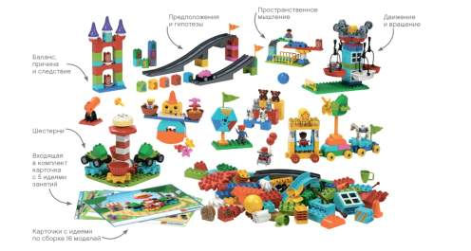
Таким образом, актуальность Лего-технологии и робототехники значима в свете внедрения ФГОС, так как: - являются великолепным средством для интеллектуального развития дошкольников, обеспечивающих интеграцию образовательных областей предусмотренных программой; - позволяют педагогу сочетать образование, воспитание и развитие дошкольников в режиме игры (учиться и обучаться в игре); - формируют познавательную активность, способствует воспитанию социально-активной личности, формирует навыки общения и сотворчества; - объединяют игру с исследовательской и экспериментальной деятельностью, предоставляют ребенку возможность экспериментировать и созидать свой собственный мир, где нет границ.

Slide 15
Путешествие по городу

Slide 16
Транспорт

Slide 17
Транспорт

Slide 18
Самолет

Slide 19
Танк

Slide 20
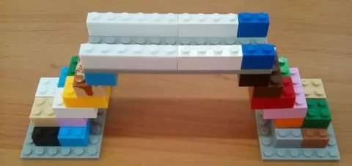
Мост

Slide 21
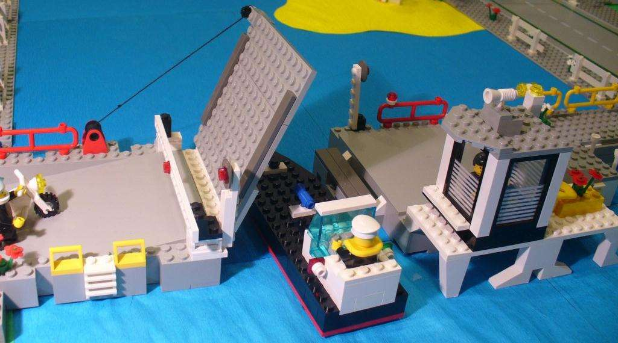

Slide 22
Танк

Slide 23
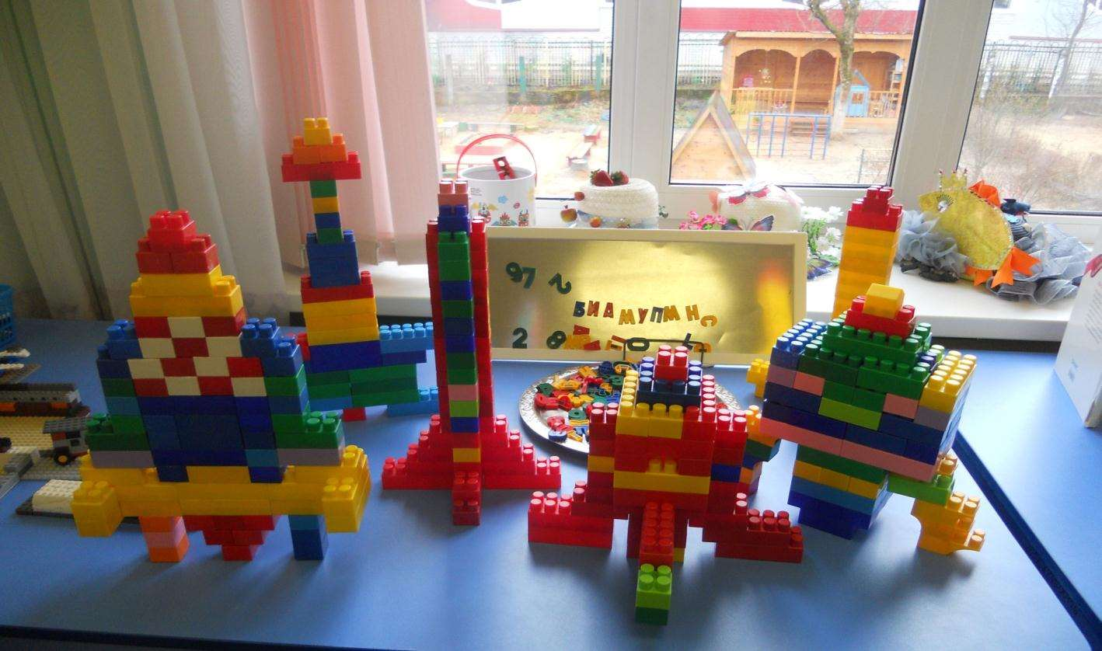
Р а к е т ы

Slide 24
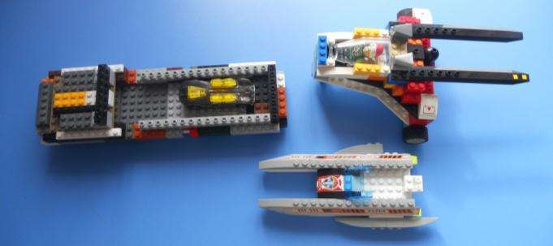
Корабли

Slide 25
Животные

Slide 26
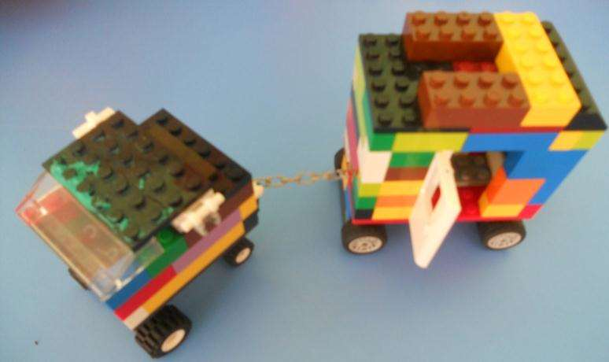
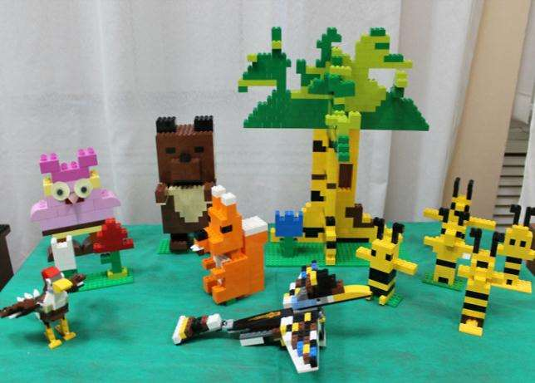
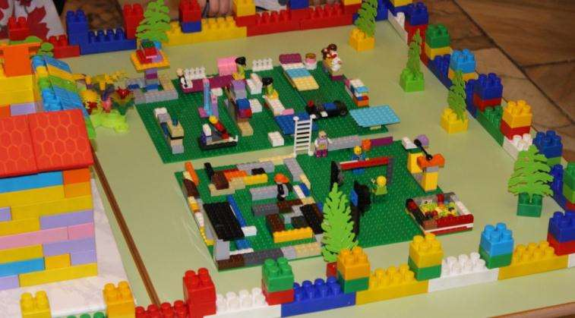
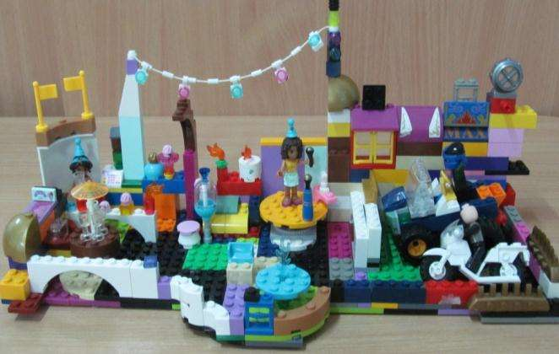
Конструкторские идеи

Slide 27
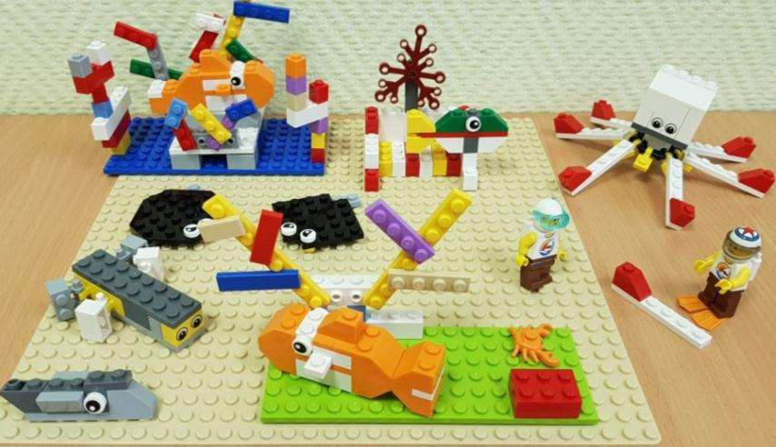
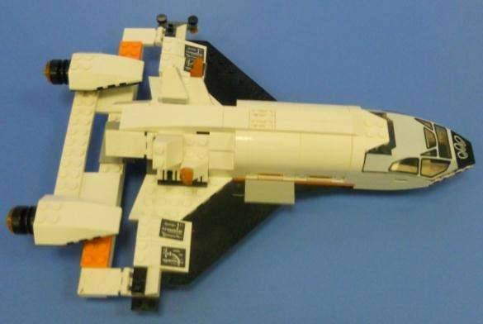
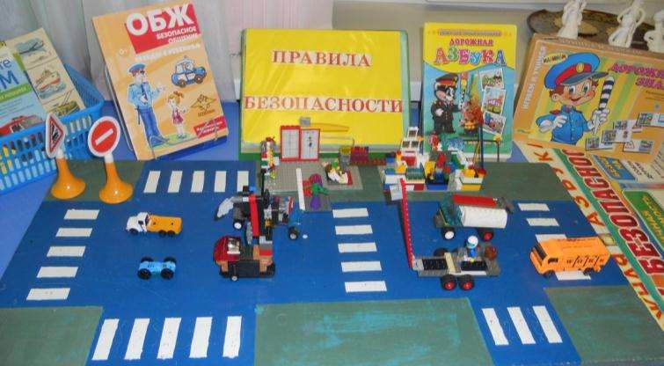
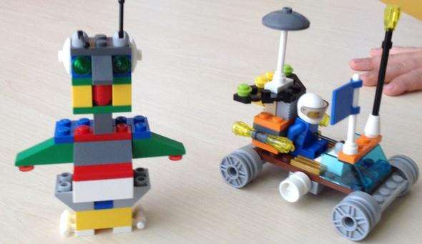
Конструкторские идеи

Slide 28
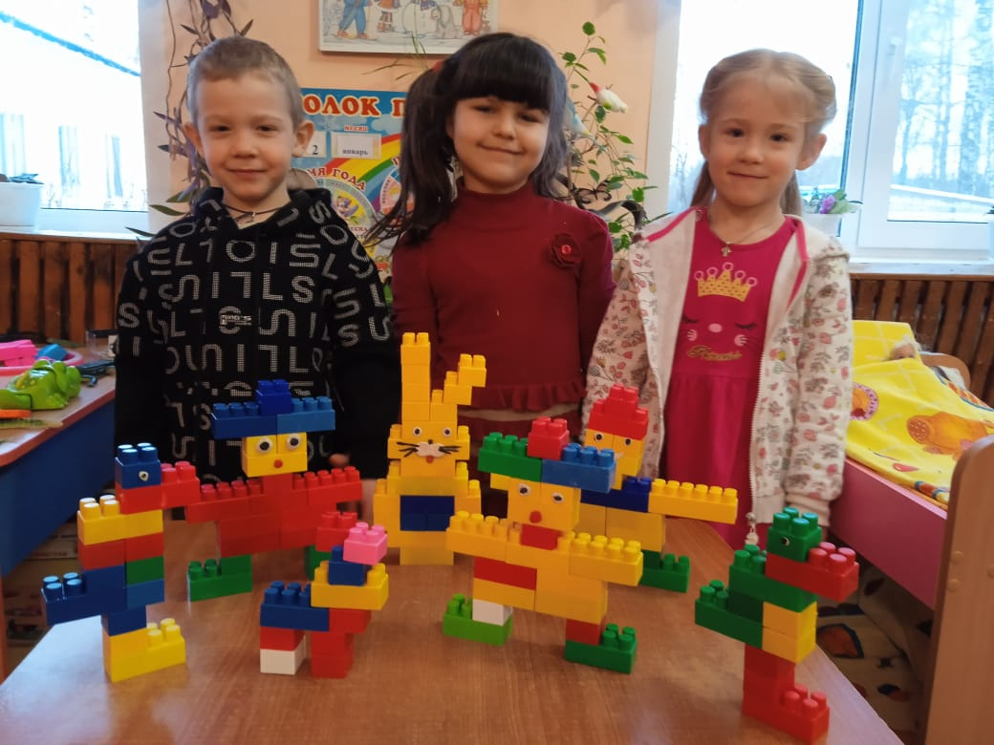
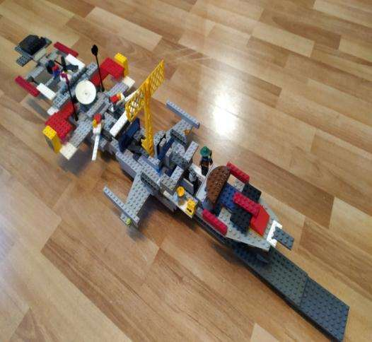
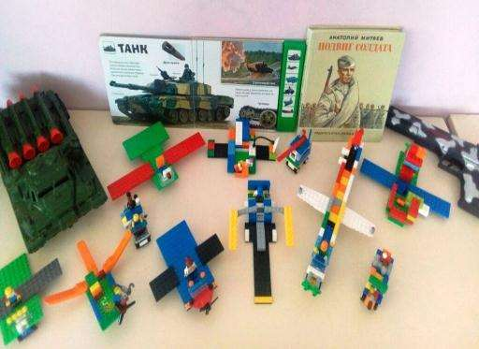
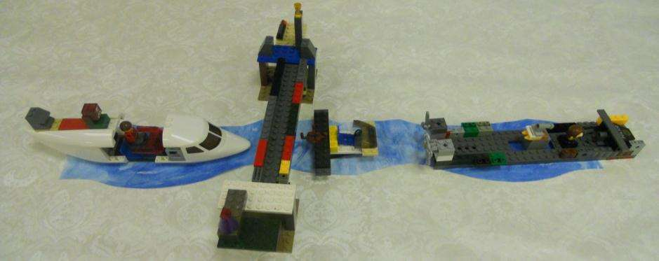
Конструкторские идеи

Slide 29
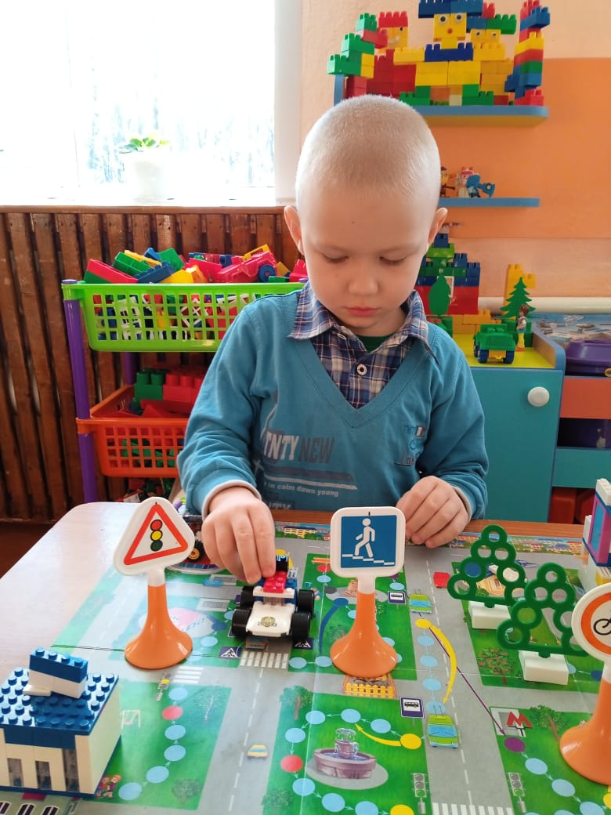
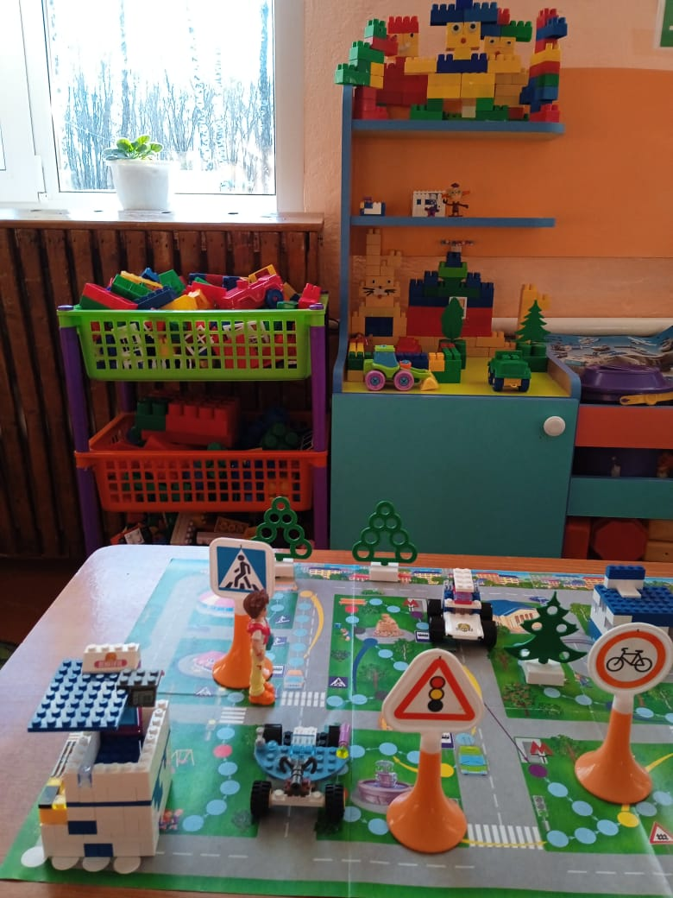
Использование конструкторов LEGO при изучении ПДД помогает сформировать у детей дошкольного возраста основы безопасного поведения на дороге, на улице и в транспорте. LEGO – конструирование способствует обучению детей необходимому минимуму правил дорожного движения и дорожных знаков, учит ребенка грамотно использовать полученные знания.

Slide 30
Литература
Анянова И.В., Андреева С.М., Миназова Л.И. Развитие инженерного мышления детей дошкольного возраста. Методические рекомендации. – Н. Тагил: ГАОУ ДПО ИРО, 2015
Бедфорд А. Инструкция LEGO
Варяхова Т. Примерные конспекты по конструированию с использованием конструктора ЛЕГО // Дошкольное воспитание. – 2009, № 2.
Волкова С.И. Конструирование. – М.: Просвещение, 1989
Давидчук А.Н. Развитие у дошкольников конструктивного творчества. - М.: Гардарики, 2008.
Емельянова, И.Е., Максаева Ю.А. Развитие одарённости детей дошкольного возраста средствами легоконструирования и компьютерно_игровых комплексов. – Челябинск: ООО «РЕКПОЛ», 2011.
Ишмакова М.С. Конструирование в дошкольном образовании в условия введения ФГОС: пособие для педагогов. – всерос.уч.-метод. центр образоват. Робототехники.-М.: Изд.-полиграф. центр «Маска» - 2013.
Комарова Л.Г. «Строим из лего». - М.: ЛИНКА-ПРЕСС
Интернетисточники
https :// legko - snake . ru / lego / dacta / duplo /45012-1
https: // education.lego.com
ttps://logiclike.com/math-logic/interesno-polezno/razvivaem-prostranstvennoe-myshlenie
http://www.int-edu.ru/

